Slide 1







LUYỆN TỪ VÀ CÂU
Nối các vế
câu ghép bằng quan hệ từ
Nối các vế
câu ghép bằng quan hệ từ

Slide 2




Nêu được cách nối các vế câu ghép bằng quan hệ từ.
Xác định được các quan hệ từ, cặp quan hệ từ trong câu ghép.
Mục tiêu
Sử dụng phù hợp các quan hệ từ để nối các vế câu ghép.

Slide 3
I.Nhận xét
II.Ghi nhớ
Nội
dung
III.Luyện tập

Slide 4
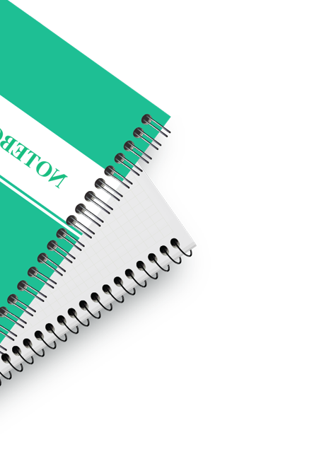
I. Nhận xét

Slide 5


Mời các bạn đến một hiệu cắt tóc ở nước Nga.

Slide 6

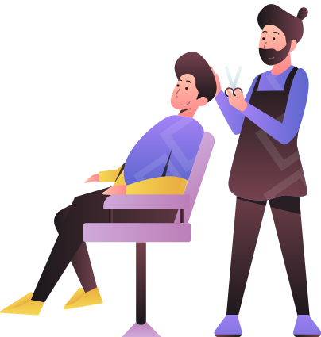
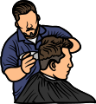


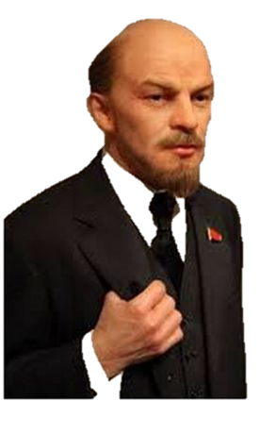
Notes:
GV click chuột 1 lần để các hiệu ứng tự chạy

Slide 7



Các bạn vừa được lắng nghe câu chuyện của tôi. Bây giờ các bạn hãy giúp tôi hoàn thành các thử thách sau đây nhé.
Thử thách 1
Thử thách 2
Thử thách 3

Slide 8

Thử thách 1.Tìm câu ghép trong đoạn trích sau.
Trong hiệu cắt tóc, anh công nhân I-va-nốp đang chờ tới lượt mình thì cửa phòng lại mở, một người nữa tiến vào.
Trong hiệu cắt tóc, anh công nhân I-va-nốp đang chờ tới lượt mình thì cửa phòng lại mở, một người nữa tiến vào… Một lát sau, I-va-nốp đứng dậy và nói: “Đồng chí Lê-nin, giờ đã đến lượt tôi. Tuy đồng chí không muốn làm mất trật tự, nhưng tôi có quyền nhường chỗ và đổi chỗ cho đồng chí. Đó là quyền của tôi.”
Mọi người đều cho là I-va-nốp nói rất đúng. Lê-nin không tiện từ chối, đồng chí cảm ơn I-va-nốp và ngồi vào ghế cắt tóc.
Theo Hồ Lăng
1
Tuy đồng chí không muốn làm mất trật tự, nhưng tôi có quyền nhường chỗ và đổi chỗ cho đồng chí.
2
Lê-nin không tiện từ chối, đồng chí cảm ơn I-va-nốp và ngồi vào ghế cắt tóc.
3

Slide 9
Thử thách 2. Xác định các vế câu và cách nối giữa các vế câu trong từng câu ghép.
1
Trong hiệu cắt tóc, anh công nhân I-va-nốp đang chờ tới lượt mình thì cửa phòng lại mở, một người nữa tiến vào.
vế 1
vế 2
vế 3

Slide 10
Thử thách 2. Xác định các vế câu và cách nối giữa các vế câu trong từng câu ghép.
2
Tuy đồng chí không muốn làm mất trật tự, nhưng tôi có quyền nhường chỗ và đổi chỗ cho đồng chí.
vế 1
vế 2

Slide 11
Thử thách 2. Xác định các vế câu và cách nối giữa các vế câu trong từng câu ghép.
3
Lê-nin không tiện từ chối, đồng chí
cảm ơn I-va-nốp và ngồi vào ghế cắt tóc.
vế 1
vế 2

Slide 12

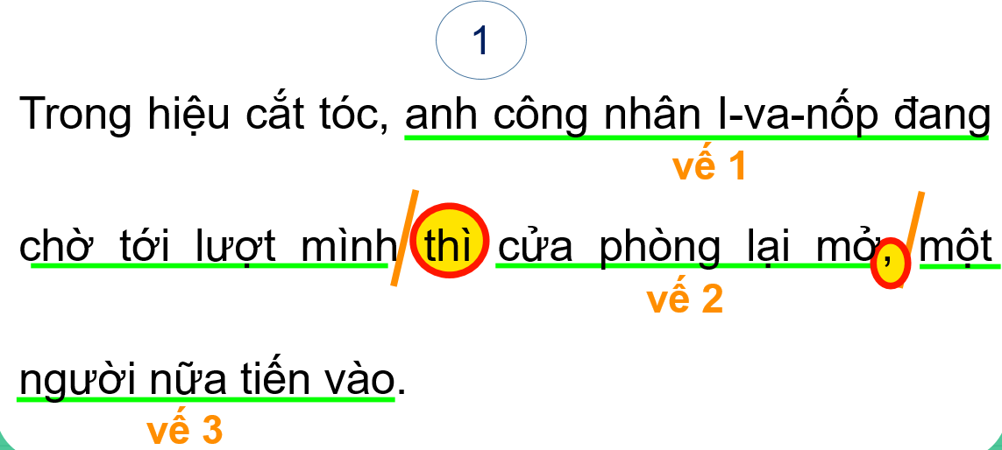
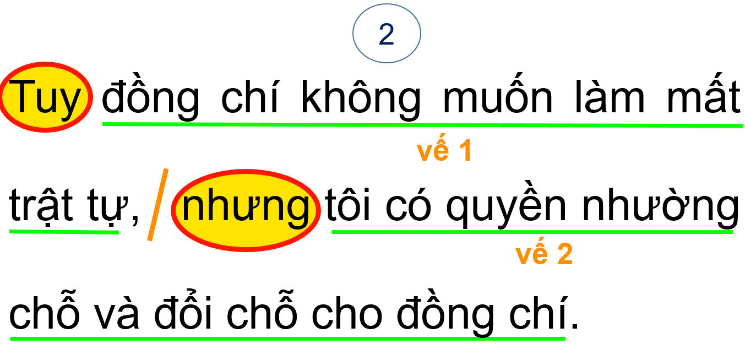
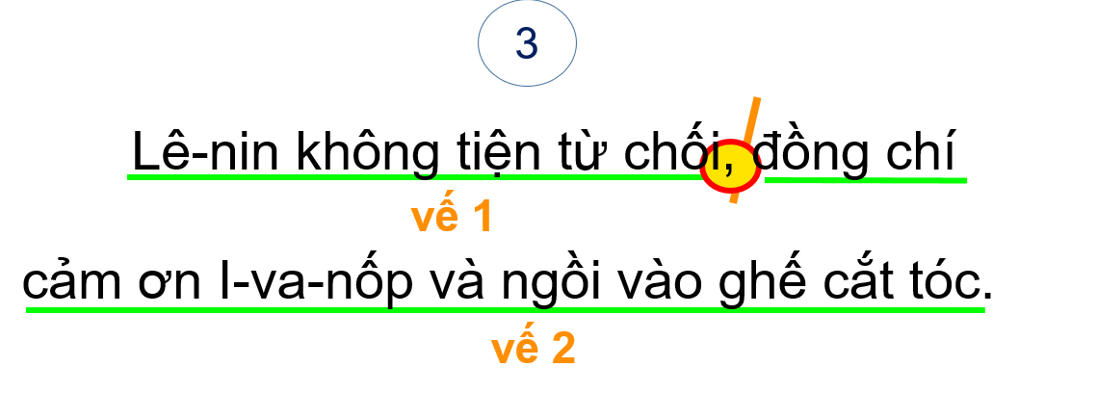
Cách nối các vế câu trong những câu ghép trên khác nhau là:
- vế 1 và vế 2 nối với nhau bằng quan hệ từ thì.
- vế 2 và vế 3 nối trực tiếp (dấu phẩy).
Thử thách 3.
Cách nối các vế câu trong những câu ghép nói trên có gì khác nhau ?
- vế 1 và vế 2 nối với nhau bằng cặp quan hệ từ Tuy … nhưng…
- vế 1 và vế 2 nối trực tiếp (dấu phẩy).

Slide 13

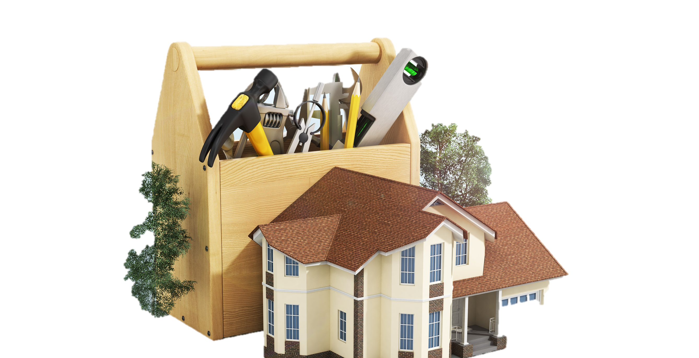
Cảm ơn các bạn nhé!

Slide 14
II. Ghi nhớ

Slide 15

Các vế câu trong câu ghép có thể được nối với nhau bằng:
Một quan hệ từ
và, rồi, thì, hay, nhưng,…
Các vế câu trong câu ghép có thể được nối với nhau như thế nào?
Một cặp quan hệ từ
vì… nên…; do… nên…; nhờ… mà
nếu… thì…; giá… thì…; hễ… thì…
tuy… nhưng…;
mặc dù… nhưng…
chẳng những… mà…;
không chỉ … mà…

Slide 16
III. Luyện tập

Slide 17
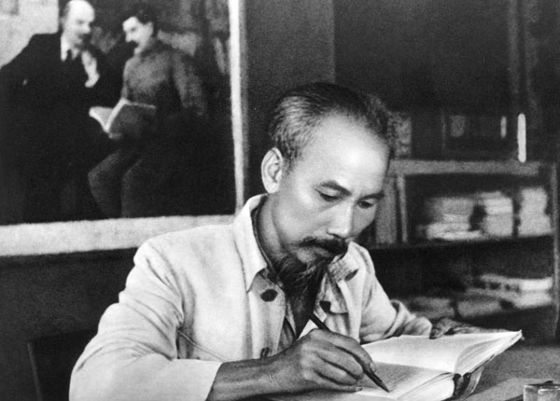


Bài 1.
Tìm câu ghép trong đoạn văn.
Nếu trong công tác, các cô, các chú được nhân dân ủng hộ, làm cho dân tin, dân phục, dân yêu thì nhất định các cô, các chú thành công. Muốn được như vậy, phải trau dồi đạo đức cách mạng.
HỒ CHÍ MINH
Gạch dưới các vế câu trong câu ghép.
Khoanh tròn các cặp quan hệ từ.

Slide 18
Bài 1.
Khoanh tròn các cặp quan hệ từ.
Câu ghép trong đoạn văn là:
Các vế câu trong câu ghép là:
Nếu trong công tác, các cô, các chú được nhân dân ủng hộ, làm cho dân tin, dân phục, dân yêu thì nhất định các cô, các chú thành công.
vế 1
vế 2

Slide 19
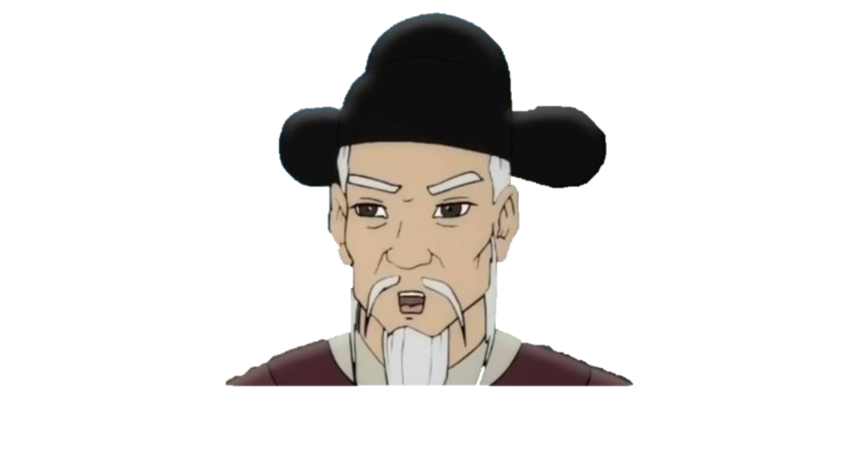
Bài 2. Trong hai câu ghép ở cuối đoạn văn dưới đây, tác giả đã lược bớt quan hệ từ. Hãy khôi phục lại những từ bị lược bớt.
Thái hậu ngạc nhiên nói :
- Vũ Tán Đường hết lòng vì ông, sao không tiến cử ?
Tô Hiến Thành tâu :
- (...) Thái hậu hỏi người hầu hạ giỏi thì thần xin cử Vũ Tán Đường. Còn Thái hậu hỏi người tài ba giúp nước (...) thần xin cử Trần Trung Tá.
Theo QUỲNH CƯ - ĐỖ ĐỨC HÙNG
( … ) Thái hậu hỏi người hầu hạ giỏi thì thần xin cử Vũ Tán Đường. Còn Thái hậu hỏi người tài ba giúp nước (… ) thần xin cử Trần Trung Tá.
Nếu
thì

Slide 20

标题文本预设
Vì sao tác giả lược bớt các quan hệ từ đó ?
Tác giả lược bớt các từ trên để câu văn gọn, tránh lặp. Lược bớt nhưng người đọc vẫn hiểu đầy đủ, hiểu đúng.

Slide 21


Bài 3. Tìm quan hệ từ thích hợp với mỗi chỗ trống:
Tấm luôn chăm chỉ, hiền lành … Cám thì lười biếng, độc ác.
A. nhưng
C. còn
B. và
D. hay
Notes:
GV click chuột vào từng đáp án

Slide 22
Bài 3. Tìm quan hệ từ thích hợp với mỗi chỗ trống:
Ông đã nhiều lần can gián ... vua không nghe.
A. nhưng
C. nên
B. mà
D. hay

Slide 23
Bài 3. Tìm quan hệ từ thích hợp với mỗi chỗ trống:
Mình đến nhà bạn … bạn đến nhà mình ?
A. nhưng
C. còn
B. và
D. hay

Slide 24

Nêu được cách nối các vế câu ghép bằng quan hệ từ.
Đánh giá mục tiêu
Xác định được các quan hệ từ, cặp quan hệ từ trong câu ghép.
Sử dụng phù hợp các quan hệ từ để nối các vế câu ghép.

Slide 25

Dặn dò
- Học thuộc ghi nhớ trang 22.
- Làm bài 1 trang 22 vào vở.

Slide 26

Thank
you
感谢聆听，批评指导

